Slide 1

CONVERSION UNIDADES SOAP EN DOTNET
Integrantes: Adrián iza
Christopher Loachamín
Carlos Romero
NRC: 2642
FECHA: 27/11/2024
ING: CAMPAÑA MAURICIO
1

Slide 2

INTRODUCCIÓN
OBJETIVO
MARCO TEÓRICO
DESCRIPCIÓN DEL TALLER
CONCLUSIONES
RECOMENDACIONES
BIBLIOGRAFÍA
2

Slide 3

INTRODUCCIÓN
INTRODUCCIÓN
OBJETIVO
MARCO TEÓRICO
DESCRIPCIÓN DEL TALLER
DESARROLLO EJ N°1
CONCLUSIONES
RECOMENDACIONES
BIBLIOGRAFÍA
Los servicios web son totalmente independientes de lenguajes y plataformas, un servicio web escrito en C# puede ser accedido por clientes escritos en otros lenguajes o plataformas y viceversa. DotNet soporta la creación de servicios WEB usando los dos métodos, pero este capítulo se centrará en el desarrollo de servicios web usando RESTFUL para ello se usará un lenguaje de definición de servicios web.
Una de las grandes ventajas de los servicios Web es que pueden ser accedidos desde cualquier aplicación que sea capaz de generar mensajes e interpretar mensajes escritos en RESTFUL, aún cuando ésta no esté diseñada para la plataforma .NET Es más, los aplicaciones que consuman estos servicios no necesitan conocer ni cuál es la plataforma ni cuál es el modelo de objetos ni cuál es el lenguaje utilizado para implementar estos servicios.

Slide 4
OBJETIVO
INTRODUCCIÓN
OBJETIVO
MARCO TEÓRICO
DESCRIPCIÓN DEL TALLER
DESARROLLO EJ N°1
CONCLUSIONES
RECOMENDACIONES
BIBLIOGRAFÍA
Desarrollar un servidor web con sus respectivos servicios y un cliente con la plataforma .NET y utilizando la tecnología RESTFUL para conversión de unidades.

Slide 5
DESCRIPCIÓN DEL PROYECTO
INTRODUCCIÓN
OBJETIVO
MARCO TEÓRICO
DESCRIPCIÓN DEL TALLER
DESARROLLO EJ N°1
CONCLUSIONES
RECOMENDACIONES
BIBLIOGRAFÍA
Se desea implementar un sistema para una conversion de unidades de centímetros a pulgadas y de pulgadas a centímetros.
Se le contrata a usted para que desarrolle el sistema conversión de unidades, para lo cual debe programar.
Web Service
Cliente de Web Service a ser utilizado en el servicio.

Slide 6
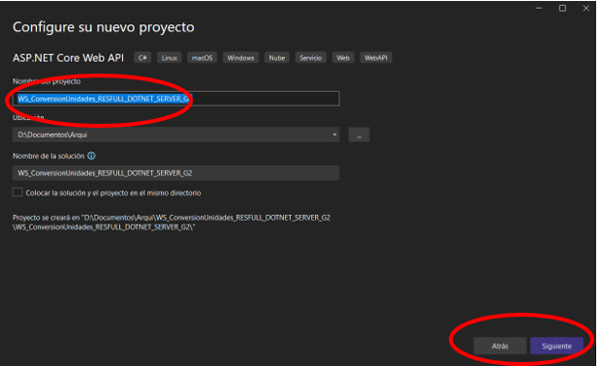
DESARROLLO
INTRODUCCIÓN
OBJETIVO
MARCO TEÓRICO
DESCRIPCIÓN DEL TALLER
DESARROLLO
CONCLUSIONES
RECOMENDACIONES
BIBLIOGRAFÍA
Creación del Servidor
a) El proyecto que se debe crear debe ser de tipo aplicación de servicio web

Slide 7
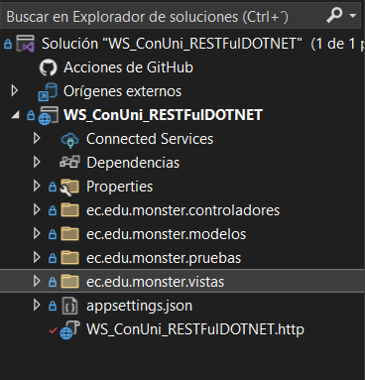
DESARROLLO EJERCICIO 1
INTRODUCCIÓN
OBJETIVO
MARCO TEÓRICO
DESCRIPCIÓN DEL TALLER
DESARROLLO
CONCLUSIONES
RECOMENDACIONES
BIBLIOGRAFÍA
Creación del Servidor
Creación de capas

Slide 8
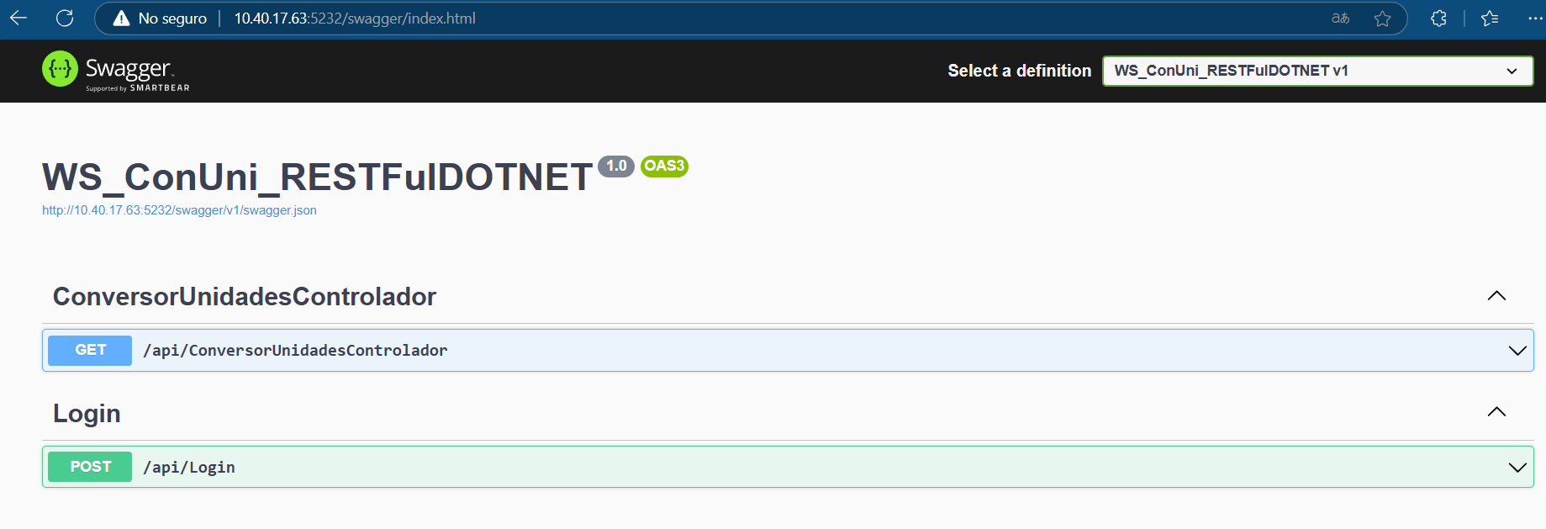
DESARROLLO EJERCICIO 1
INTRODUCCIÓN
OBJETIVO
MARCO TEÓRICO
DESCRIPCIÓN DEL TALLER
DESARROLLO
CONCLUSIONES
RECOMENDACIONES
BIBLIOGRAFÍA
Ejecución del Servidor
Métodos GET y POST

Slide 9
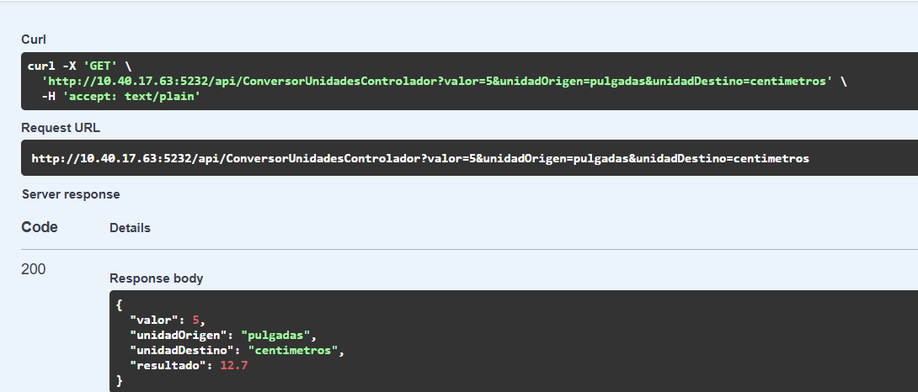
DESARROLLO EJERCICIO 1
INTRODUCCIÓN
OBJETIVO
MARCO TEÓRICO
DESCRIPCIÓN DEL TALLER
DESARROLLO
CONCLUSIONES
RECOMENDACIONES
BIBLIOGRAFÍA
Ejecución del Servidor
Métodos GET

Slide 10
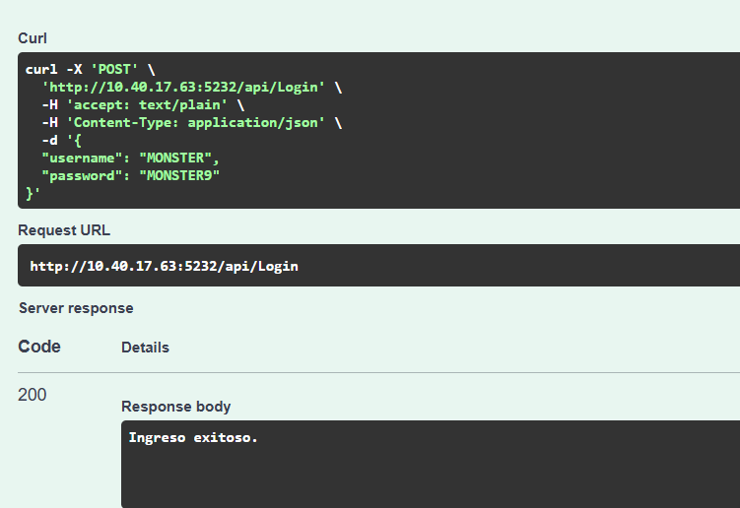
DESARROLLO EJERCICIO 1
INTRODUCCIÓN
OBJETIVO
MARCO TEÓRICO
DESCRIPCIÓN DEL TALLER
DESARROLLO
CONCLUSIONES
RECOMENDACIONES
BIBLIOGRAFÍA
Ejecución del Servidor
Métodos POST

Slide 11
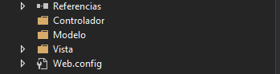
DESARROLLO EJERCICIO 1
INTRODUCCIÓN
OBJETIVO
MARCO TEÓRICO
DESCRIPCIÓN DEL TALLER
DESARROLLO
CONCLUSIONES
RECOMENDACIONES
BIBLIOGRAFÍA
Creación del Cliente
Verificar que se haya creado correctamente.

Slide 12
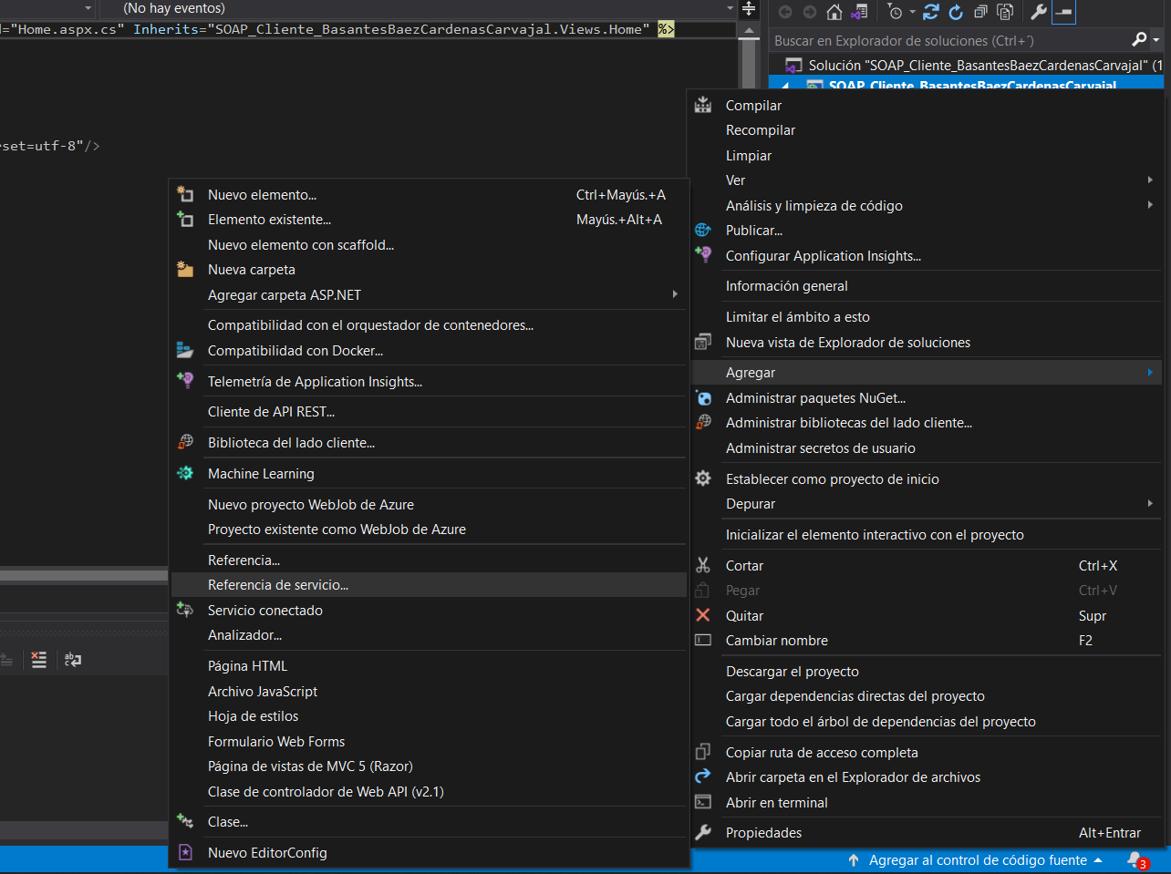
DESARROLLO EJERCICIO 1
INTRODUCCIÓN
OBJETIVO
MARCO TEÓRICO
DESCRIPCIÓN DEL TALLER
DESARROLLO
CONCLUSIONES
RECOMENDACIONES
BIBLIOGRAFÍA
Creación del Cliente
Se crea una referencia de servicio, el cual se hará referencia al servidor que se creo anteriormente.

Slide 13
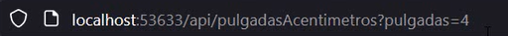
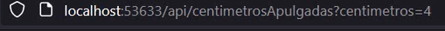
DESARROLLO EJERCICIO 1
INTRODUCCIÓN
OBJETIVO
MARCO TEÓRICO
DESCRIPCIÓN DEL TALLER
DESARROLLO
CONCLUSIONES
RECOMENDACIONES
BIBLIOGRAFÍA
Creación del Cliente
Copiar la dirección URI de la página que se ejecuta en el proyecto del servidor

Slide 14
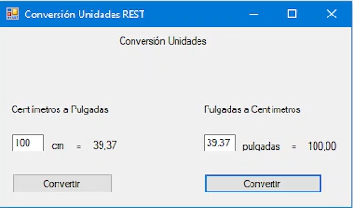
DESARROLLO EJERCICIO 1
INTRODUCCIÓN
OBJETIVO
MARCO TEÓRICO
DESCRIPCIÓN DEL TALLER
DESARROLLO
CONCLUSIONES
RECOMENDACIONES
BIBLIOGRAFÍA
Creación del Cliente
Seguidamente se crea un formulario para el ingreso de conversión.

Slide 15
CONCLUSIONES
INTRODUCCIÓN
OBJETIVO
MARCO TEÓRICO
DESCRIPCIÓN DEL TALLER
DESARROLLO EJ N°1
CONCLUSIONES
RECOMENDACIONES
BIBLIOGRAFÍA
El DotNet proporciona herramientas y bibliotecas que simplifican la implementación y el mantenimiento de servicios web RESTful. Las características como el enlace de datos, el enrutamiento y la autenticación integrada pueden acelerar el desarrollo y garantizar la seguridad de los servicios.
DotNet ofrece un rendimiento sólido y eficiente para aplicaciones web. Con su enfoque en la compilación en tiempo de ejecución y la optimización del código, los servicios web RESTful desarrollados en DotNet pueden ser altamente eficientes y responder rápidamente a las solicitudes.

Slide 16
RECOMENDACIONES
INTRODUCCIÓN
OBJETIVO
MARCO TEÓRICO
DESCRIPCIÓN DEL TALLER
DESARROLLO EJ N°1
CONCLUSIONES
RECOMENDACIONES
BIBLIOGRAFÍA
Antes de implementar servicios web es recomendable revisar la documentación de como implementarlo utilizando RESTFUL.
Es recomendable antes de implementar el cliente, revisar que el servidor con los servicios web se encuentren funcionando correctamente.

Slide 17
BIBLIOGRAFÍA
INTRODUCCIÓN
OBJETIVO
MARCO TEÓRICO
DESCRIPCIÓN DEL TALLER
DESARROLLO EJ N°1
CONCLUSIONES
RECOMENDACIONES
BIBLIOGRAFÍA
La importancia de la motivación en la vida del emprendedor • NOW IDEAS. (2018, enero 5). NOW IDEAS. https://blogs.unsw.edu.au/nowideas/blog/2018/01/la-importancia-de-la-motivacion-en-la-vida-del-emprendedor/
http://www.jtech.ua.es/j2ee/publico/servc-web-2012-13/sesion01-apuntes.html
https://www.oscarblancarteblog.com/2017/03/06/soap-vs-rest-2/
Introducción a los Servicios Web. Invocación de servicios web SOAP. (2019). Jtech.ua.es. Retrieved 2 October 2019, from http://www.jtech.ua.es/j2ee/publico/servc-web-2012-13/sesion01-apuntes.html
How to Perform SOAP Requests With Node.js. (2019). Medium. Retrieved 9 November 2019, from https://medium.com/better-programming/how-to-perform-soap-requests-with-node-js-4a9627070eb6.
Documentación recolectada y brindada por el Ingeniero Master Monster (Ing.Mauricio Campaña).

